Slide 1
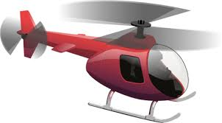
Úloha LZS v systému přednemocniční neodkladné péče v ČR ve 21. století
Eva Smržová, Pracovní skupina pro LZS při SUMMK ČLS JEP

Slide 2
Přednemocniční neodkladná péče v ČR ve
21. století
Legislativní ukotvení (zákony 372, 374/2011 Sb., vyhláška 240/2012)
Úkol ZZS: k pacientovi dojet co nejdříve, na místě ho adekvátně zajistit a odvézt ho co nejrychleji na správné místo
Záchranný řetězec: ZOS- nejvhodnější výjezdová skupina (dojezd, odbornost, směrování)- zdravotnické zařízení
=SYSTÉM

Slide 3
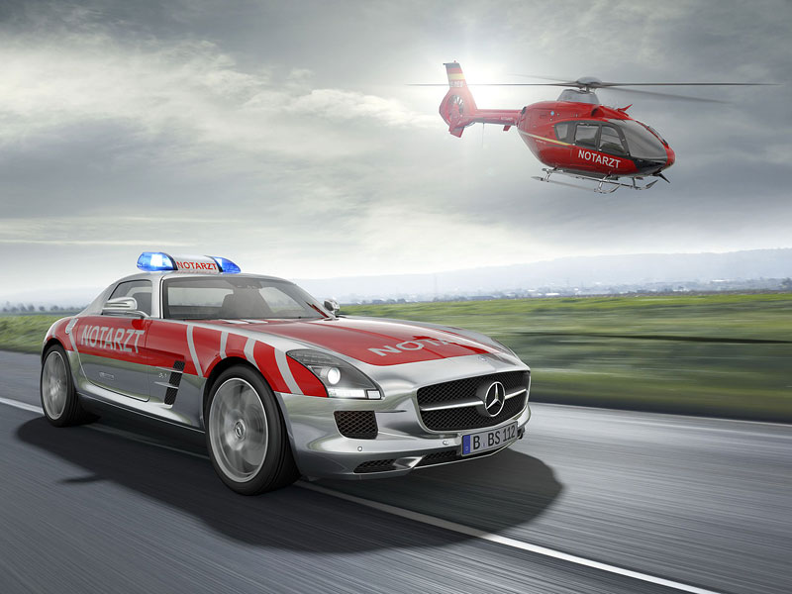
Přednemocniční neodkladná péče v ČR ve
21. století
14x krajská ZZS
579 výjezdových skupin, 10 vrtulníků LZS (2016)
1 073 034 výjezdů, 5770 akcí LZS (2016)
Funkčnost systému PNP primárně zajištěna pozemními posádkami, LZS systémovým „vylepšením“, možností zkvalitnění péče o některé skupiny pacientů.

Slide 4
Přednemocniční neodkladná péče v ČR a LZS ve
21. století
LZS (LVS dle legislativy)- výjimečné postavení v systému
        Rychlost
        Nezávislost na pozemní infrastruktuře
        Vysoká odborná erudice a specializace zdravotnického týmu (menší skupina, spektrum zásahů, standardizace postupů, souhra týmu)
        Počasí
        Doba letové pohotovosti (den, noc)
        Souběhy požadavků (omezená zastupitelnost)
        Rizika provozu (selhání techniky, selhání lidského faktoru)

Slide 5
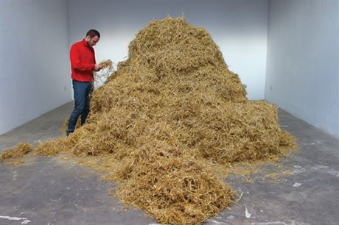
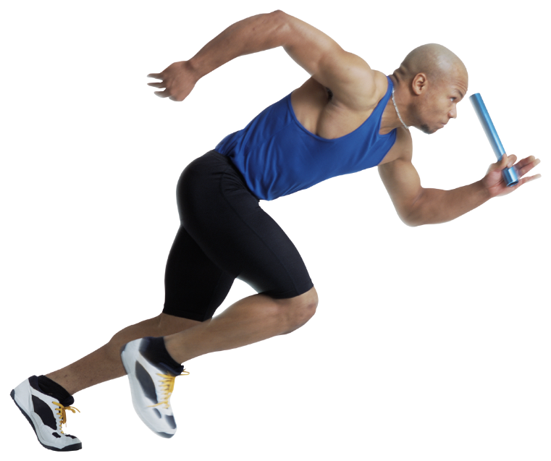
LZS v ČR ve 21. století a operační řízení
Úkol: najít v záplavě tísňových výzev a výjezdů ty pacienty, kteří z nasazení LZS mohou profitovat, a využít ji pro péči o ně co nejúčelněji

Slide 6
LZS v ČR ve 21.století a operační řízení
Indikační kritéria pro nasazení LZS (DP SUMMK č.14)
„Čas+ erudice“- centrové programy (vážné úrazy- 70%, CMP, AKS), kriticky nemocné děti, NZO
„Lékař“- záloha RLP/RV (výzvy nejvyšší naléhavosti)
„Terén“ (nelze dojet po zemi+ lze přistát, nelze ani přistát)
Aktivace LZS ideálně již na základě tísňové výzvy (H 1/I), předání výzvy a lokalizace, spolupráce s pozemními složkami a IZS (cíl- předání do ZZ do 60 minut od výzvy)
Již téměř výhradně primární zásahy do terénu (85%).

Slide 7
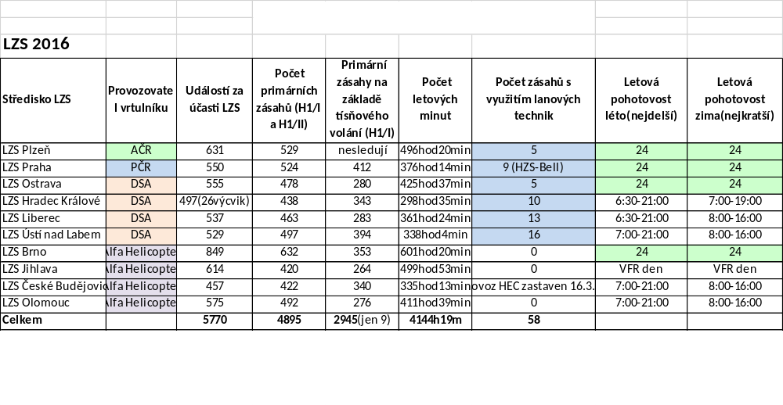
LZS v ČR ve 21.století a operační řízení

Slide 8
LZS v ČR ve 21.století a operační řízení
Kultivace operačního řízení zlepšením spolupráce jednotlivých ZOS, využití moderních technologií k zobjektivnění indikací (on-line sledování polohy vrtulníků v mapách, rozhodování na základě kalkulovaných časů doletů)
Výhled do blízké budoucnosti- úbytek lékařů v pozemních posádkách, možná větší přesah role LZS do RV? (Rakousko, Německo…)

Slide 9
LZS v ČR ve 21.století- úkoly posádky
Bezpečně! („běžný“ provoz, noc, nepřístupný terén)
Rychle
Správně
Standardizace postupů (let, zajištění, směrování, návaznost péče)
Souhra celého týmu (za letu i při péči o pacienta)- systematický výcvik a pravidelný trénink (SOP, CRM, ATLS, ALS)
Přesah a prolínání kompetencí technických/zdravotnických (TCM, zásahy s lanovými technikami)
Spolupráce s pozemními posádkami a ostatními složkami IZS, spojení

Slide 10
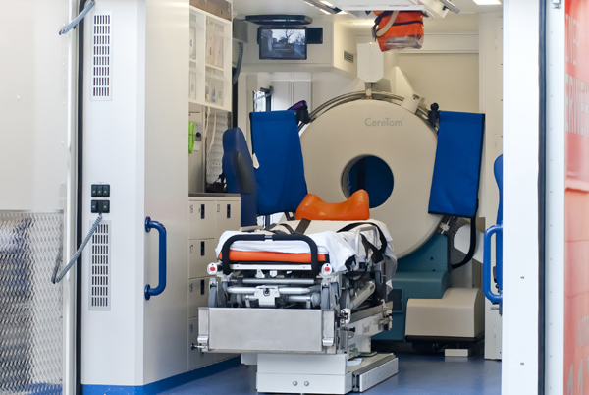
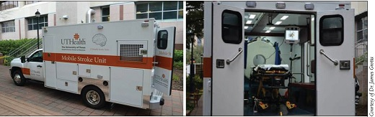
LZS v ČR ve 21.století- zdravotnické výzvy
Nové progresivní postupy (thorakotomie, clamping aorty, krevní deriváty na palubě)
Technické vybavení (sono, CT, ECMO)

Slide 11
LZS v ČR ve 21.století- noční lety
Personální a technické vybavení
Výcvik posádky
Pozemní infrastruktura, pravidla pro součinnost pozemních složek
Nutná objektivizace reálné potřeby zásahů LZS „potmě“ a standardizace pravidel pro účelné operační řízení i co nejbezpečnější provádění tohoto typu zásahů

Slide 12
LZS v ČR ve 21.století- zásahy v nepřístupném terénu s lanovými technikami
Pouze prostředek pro umožnění zdravotnického zásahu i u pacienta v nepřístupném terénu (bezpečný a rychlý přístup týmu, evakuace pacienta)
Cíl- poskytnutí nezbytné zdravotní péče přímo na místě (polytrauma, NZO), i zde bezpečně, rychle a správně
Technické a personální vybavení, výcvik, přísná standardizace vybavení i postupů
I zde nutná objektivizace potřeb těchto zásahů a možností personálních i technických

Slide 13
LZS v ČR ve 21.století
Zdravotnická „zásahová jednotka“
x
Pouze jeden z článků řetězce, samostatně nefunkční
(ZOS- pozemní posádky- ostatní složky IZS- LZS- cílová zdravotnická zařízení)
Sílu řetězce udává vždy jeho nejslabší článek…LZS musí být dokonale připravena plnit svou „elitní“ roli, bez účinné souhry a návaznosti všech ostatních článků však její účelné využití nemožné.
It takes system to save a life… (ERC Guidelines for resuscitation 2015)

Slide 14
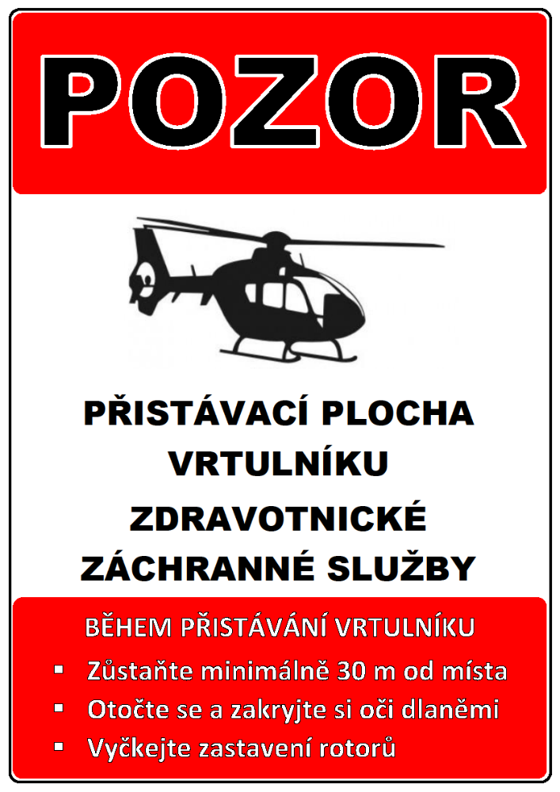
Děkuji za pozornost!
smrzova.eva@zzsuk.cz

